Slide 1
Java응용및실습
중간보고서
도서 관리 시스템
2023. 11
팀명:민성들
팀원:한민성, 오민성

Slide 2
시스템 개요
개발 배경
도서관의 도서들을 더욱 효율적으로 관리하고, 사용자들이 자료를 더 효율적으로 찾을 수 있게 도와주는 편리성 증가
사용자가 책 이름 또는 저자를 알아야만 검색 가능
개발 목표
기존 도서관리시스템의 편의성 개선을 목표로 개발
태그를 통해 검색이 가능하도록 하여 기존 시스템에 대한 불편함 감소

Slide 3
기존 시스템과의 차별성
도서 검색 기능 : 기존 도서 관리 시스템의 경우 검색에 있어서 단순히 책의 제목이나 저자 등에 대한 정보를 통해서만 검색이 가능한 반면, 해당 시스템의 경우 책마다 태그를 설정하여 검색에 편리함을 향상
추천 책 기능 : 새로운 책이나 가장 많은 대출 수의 책을 사용자에게 추천

Slide 4
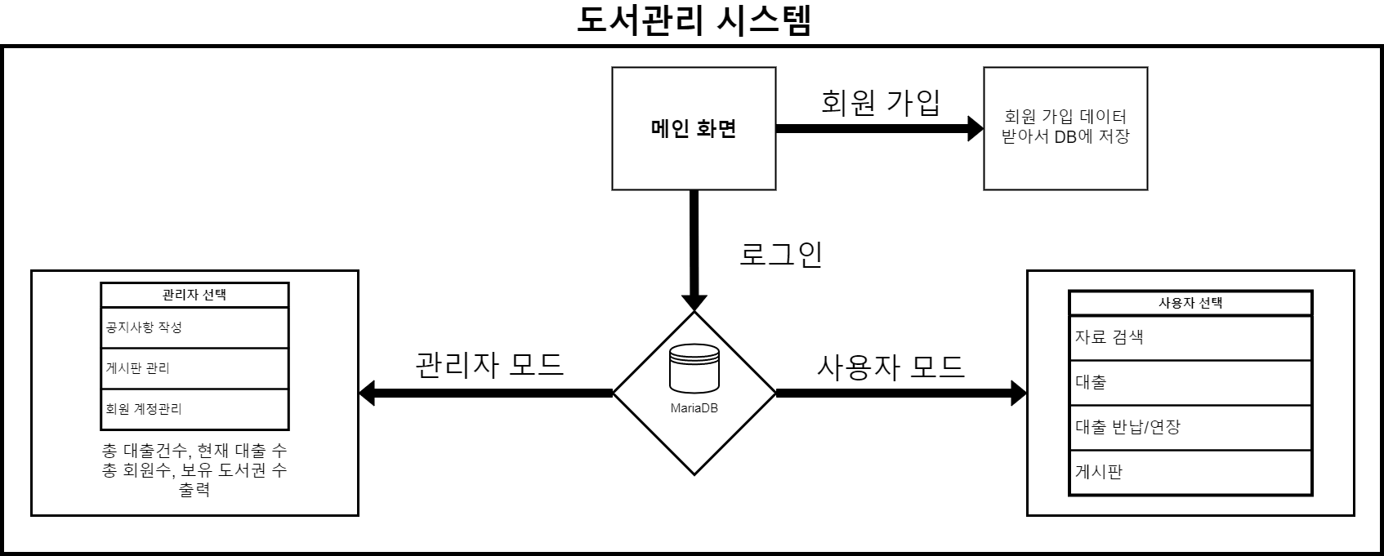
시스템 구성도

Slide 5
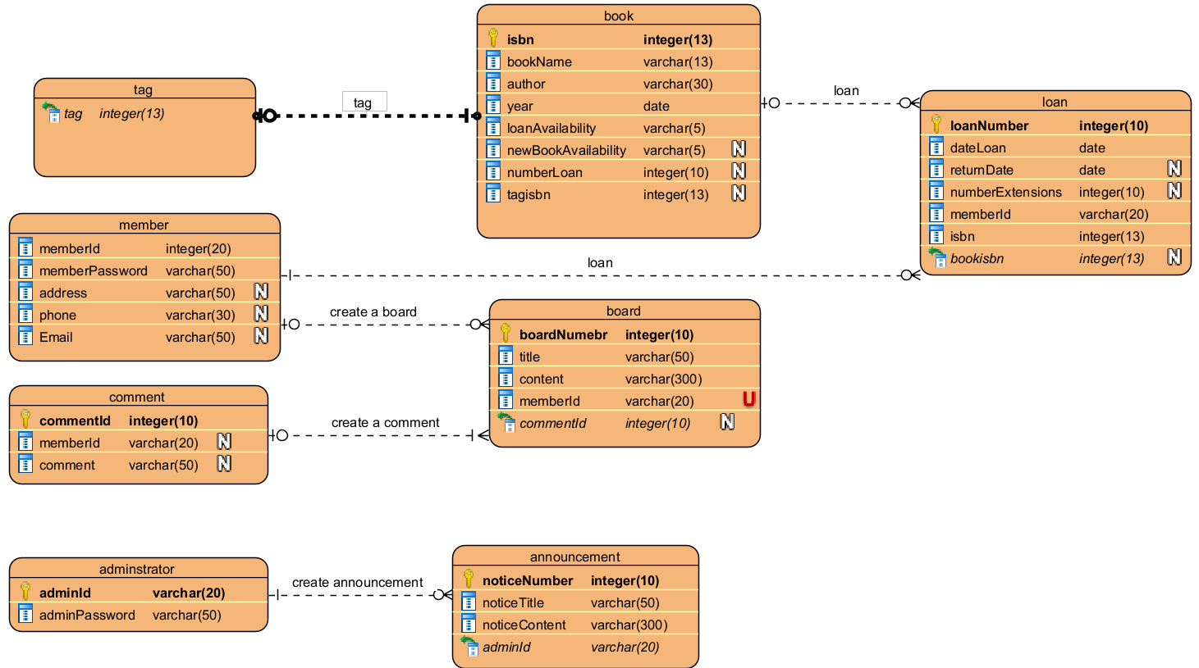
ERD

Slide 6
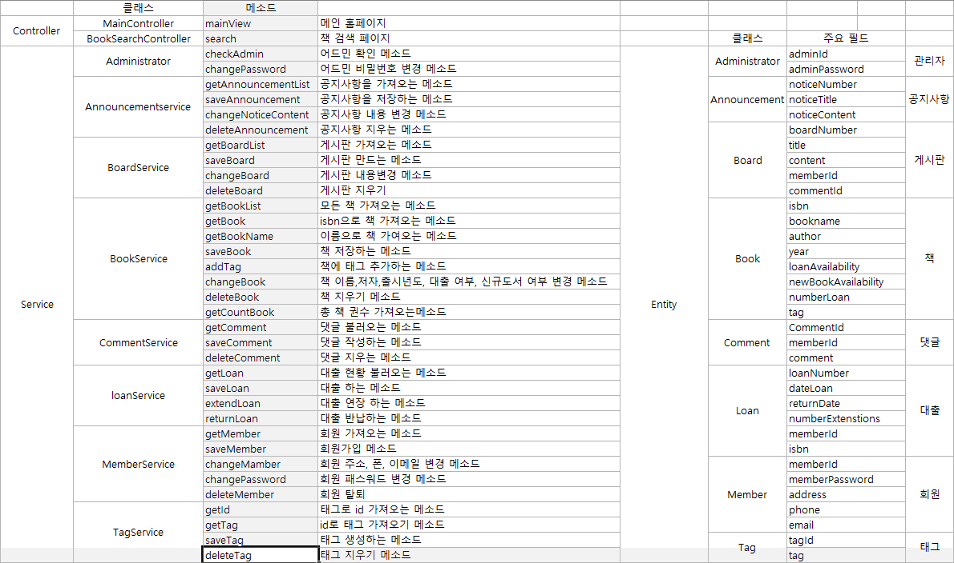
모듈 설명

Slide 7
중간 개발 코드 크기
직접 개발한 코드에 대한 크기만 기술함
모듈 명 | 파일명 | 기능 | 라인 수 | 개발 언어
메인 페이지 | mainpage.html | 대출, 대출 반납/연장, 도서 검색, 도서 게시판 선택 | 29 | Java
도서 검색 | searchpage.html | 도서 검색 기능 검색 종류 선택 기능 | 56 | HTML
 | BookSearchController.java | 도서 검색 기능
계 |  |  | 85

Slide 8
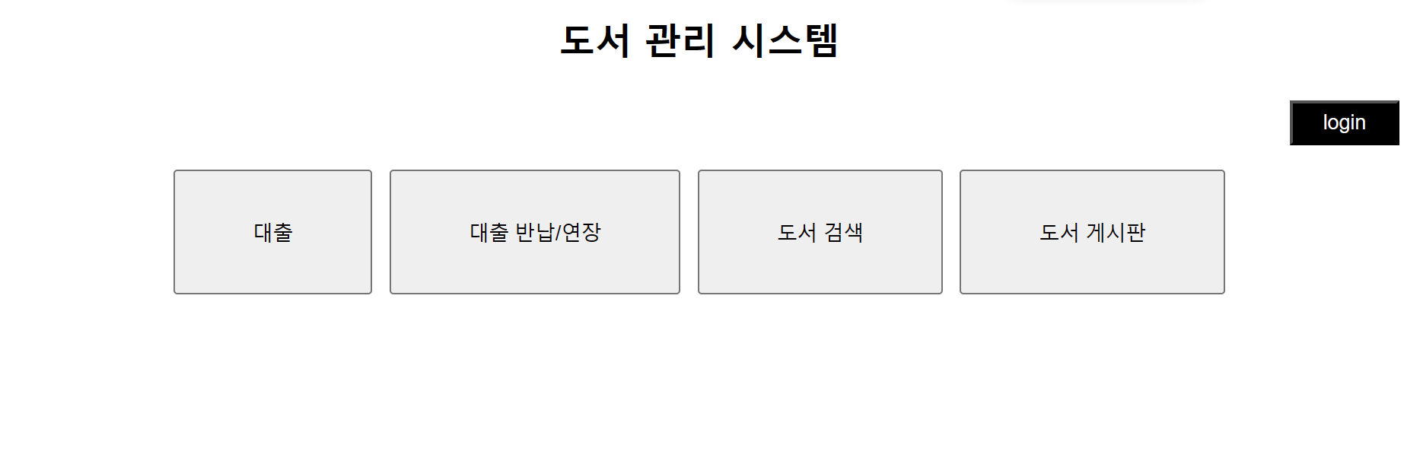
실행화면
도서 관리 시스템 홈페이지 화면 구성

Slide 9
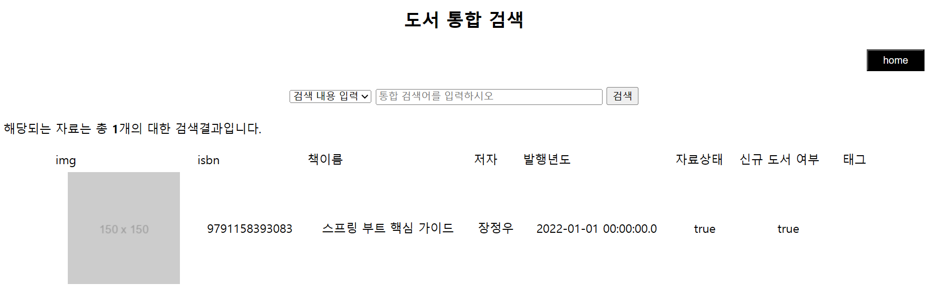
실행화면
도서 통합 검색 화면 구성

Slide 10
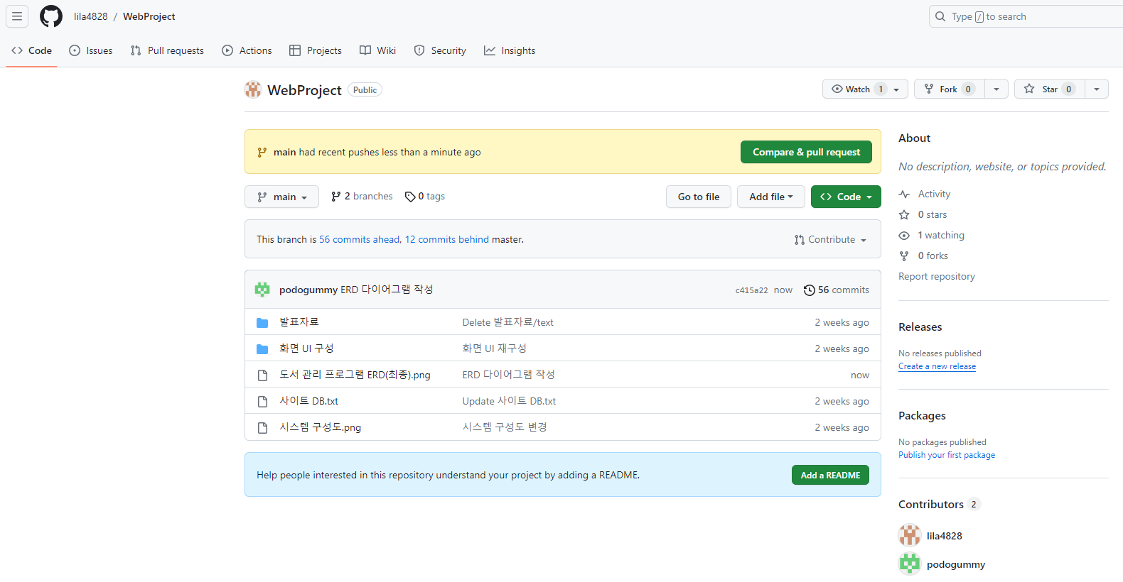
프로젝트 Github Repository 메인 화면

Slide 11
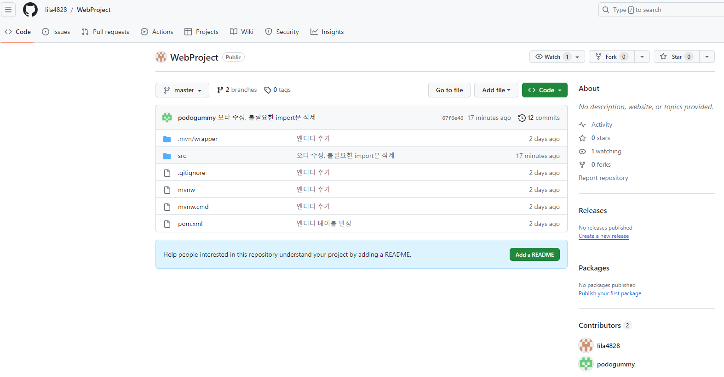
프로젝트 Github Repository 메인 화면

